Slide 1

Variáveis

Slide 2

Variável
Uma variável em programação é um espaço de armazenamento na memória do computador que contém um valor. Esse valor pode ser alterado e manipulado ao longo da execução de um programa. As variáveis são usadas para armazenar dados temporários ou permanentes que serão usados em cálculos, tomadas de decisão, processamento de entrada/saída e em muitas outras tarefas dentro de um programa de computador.

Slide 3
Variáveis
#Evitar caracteres especiais como @, #, $, etc.
#Evitar começar com números.
#Escolher nomes descritivos que indiquem claramente o propósito da variável.
#Var string
nome = "Meu Nome"
nome_completo = "Meu Nome Sobrenome"
#Var int
idade = 18
#Var boolean
maior_idade = idade >= 18
#Var float
salario = 1500.00
print("Nome: " + nome +
"\nIdade: " + str(idade) + # Convertendo idade para string
"\nMaior de Idade: " + str(maior_idade) + # Convertendo maior_idade para string
"\nSalário: " + str(salario)) # Convertendo salário para string
+ Concatena
Converte valor para texto
Documentação: https://peps.python.org/pep-0008/

Slide 4
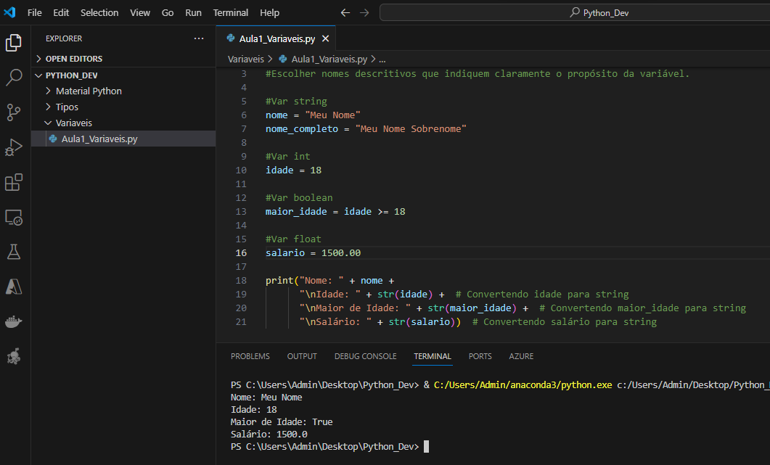

Slide 5
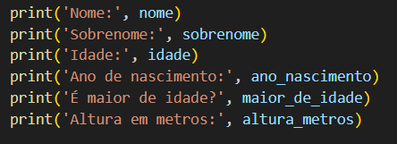
Exercício

Slide 6
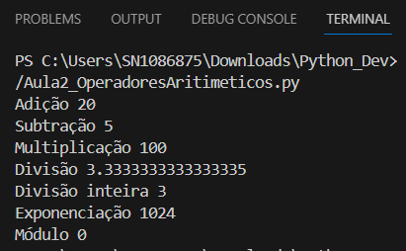
Operadores Aritméticos
adicao = 10 + 10
print('Adição', adicao)
subtracao = 10 - 5
print('Subtração', subtracao)
multiplicacao = 10 * 10
print('Multiplicação', multiplicacao)
divisao = 10 / 3 # float
print('Divisão', divisao)
divisao_inteira = 10 // 3 #inteiro
print('Divisão inteira', divisao_inteira)
exponenciacao = 2 ** 10
print('Exponenciação', exponenciacao)
modulo = 100 % 2 # resto da divisão
print('Módulo', modulo)

Slide 7
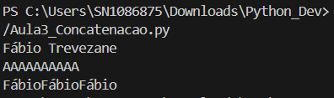
Concatenação
#Concatenação apenas String
concatenacao = 'Fábio' + ' ' + 'Trevezane'
print(concatenacao)
a_dez_vezes = 'A' * 10 #Realiza a repetição
tres_vezes_fabio = 3 * 'Fábio' #Realiza repetição
print(a_dez_fabio)
print(tres_vezes_fabio)

Slide 8
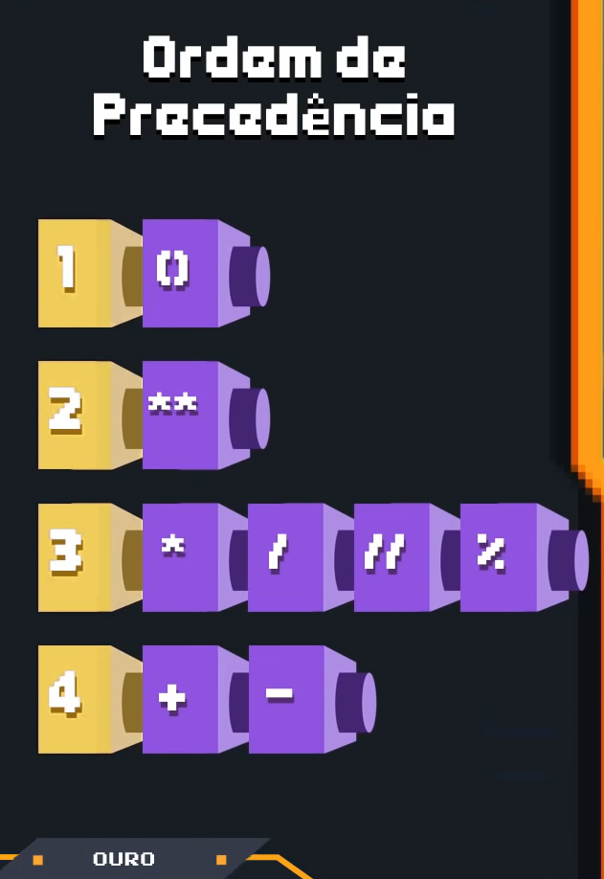
Exercício
# 1. (n + n)
# 2. **
# 3. * / // %
# 4. + -
conta_1 = (1 + int(0.5 + 0.5)) ** (2 + 2)
print(conta_1)
nome = 'Fábio'
altura = 1.79
peso = 90
imc = peso / altura ** 2
print(nome, 'tem', altura, 'de altura,',)
print('pesa', peso, 'quilos e seu imc é',)
print(imc)

Slide 9
Aprendendo F‘Strings’
Maneira mais profissional de trabalhar com Strings.
nome = 'Fábio'
altura = 1.79
peso = 90
imc = peso / altura ** 2
print(f'{nome} tem altura de altura')
print(f'pesa {peso} quilos e seu imc é')
print(f'{imc:.2f}')
Duas casas decimais.

Slide 10
Aprendendo Format
Montando string
a = 'AAAAA'
b = 'BBBBBB'
c = 1.1
string = 'b={nome2} a={nome1} a={nome1} c={nome3:.2f}'
formato = string.format(
nome1=a, nome2=b, nome3=c
)
print(formato)
Montando String.

Slide 11
Obtendo dados do Usuário
#Função input para receber os valores do usuário.
#Os valores são coletados em forma de texto.
#Para realizar algum calculo com os mesmo é necessário realizar a conversão
numero_1 = input('Digite um número: ')
numero_2 = input('Digite outro número: ')
int_numero_1 = int(numero_1)
int_numero_2 = int(numero_2)
print(f'A soma dos números é: {int_numero_1 + int_numero_2}')
Conversão.

Slide 12
Exercício
#Converter o valor de Dólares em reais
valor = float(input('Digite valor em $: '))
taxa = float(input('Taxa de conversão para R$: '))
total = valor + taxa
print(f'A soma dos números é: {total:.2f}')

Slide 13
Conversores
#Flutuante
numero_float = float(input("Digite um número de ponto flutuante: "))
print(numero_float)
#Inteiro
numero_int = int(input("Digite um número inteiro: "))
print(numero_int)
#String
mensagem_int = "O número é: " + str(numero_int)
mensagem_float= "O número é: " + str(numero_float)
print(f'{mensagem_int} \n'+
f'{mensagem_float}')

